Slide 1
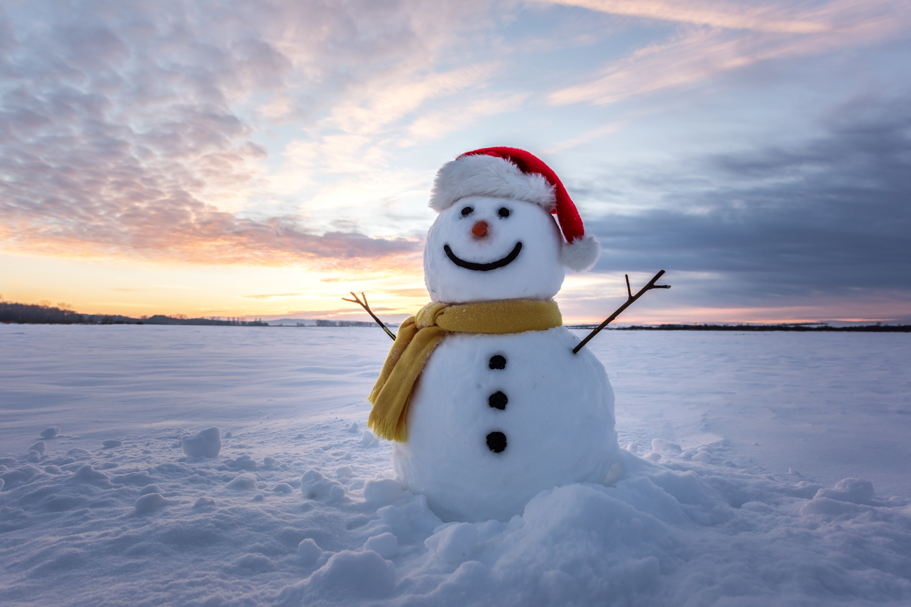

Les traditions d’hiver au Québec:
La cabane à sucre et la tire d’érable
Niveau : 4ᵉ année: Français cadre
Thème : Les traditions hivernales du Québec
Tâche finale : Créer une publicité en groupe pour promouvoir les traditions hivernales québécoises
All images used in this lesson plan are sourced from the Microsoft PowerPoint image library and are used in accordance with Microsoft’s content usage terms.

Slide 2

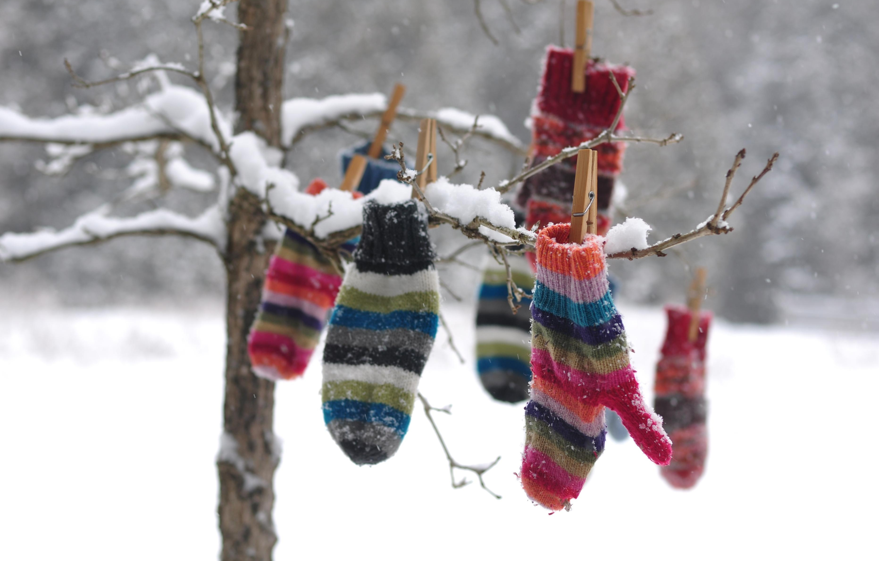
Utilisation de l'intelligence artificielle
Certains éléments de cette leçon ont été élaborés à l’aide d’outils d’intelligence artificielle, notamment pour générer des idées, organiser des concepts et repérer des ressources pertinentes.
Tout le contenu a été vérifié, adapté et validé afin de répondre aux besoins pédagogiques des élèves et aux attentes du curriculum de français langue seconde en Ontario.

Slide 3

Liens avec le curriculum de l’Ontario
(FSL: Français Cadre)
A1. Écouter
A1.2 : Comprendre des mots familiers dans un court texte oral (ex. vidéo sur la cabane à sucre).
A2. Parler
A2.2 : Utiliser des mots familiers pour communiquer en groupe.
A2.3 : Produire un court message oral (ex. publicité).
A3. Conscience interculturelle
A3.1 : Identifier des pratiques culturelles francophones (ex. traditions québécoises).
A3.2 : Comparer des traditions francophones avec celles de leur propre culture.
B1. Lecture
B1.1 : Lire et comprendre un court texte simple sur un sujet familier.
C1. Vocabulaire
Développer le vocabulaire lié à l’hiver, à la nourriture, aux traditions et à la culture québécoise.

Slide 4
Objectifs d’apprentissage pour les élèves
Je peux nommer des traditions d’hiver au Québec.
Je peux comprendre des mots simples liés à la cabane à sucre.
Je peux travailler avec mon groupe pour créer une publicité.
Je peux présenter une tradition québécoise en français.

Slide 5
Qu’est-ce qu’une cabane à sucre ?
🍁 Les secrets de la cabane à sucre - 🇨🇦 QC 09
Consignes : Aujourd’hui, vous allez regarder une vidéo qui parle de la cabane à sucre et des traditions du Québec.
Écoutez attentivement la vidéo. (voir lien ci-dessus)
Regardez les images pour vous aider à comprendre.
Le professeur vous donnera une liste de mots importants. (voir la prochaine diapositive)
Pendant que vous regardez la vidéo, cochez les mots que vous entendez.
Après la vidéo, vous travaillerez avec un partenaire pour comparer vos listes.
Votre objectif est de reconnaître le plus de mots possible !

Slide 6
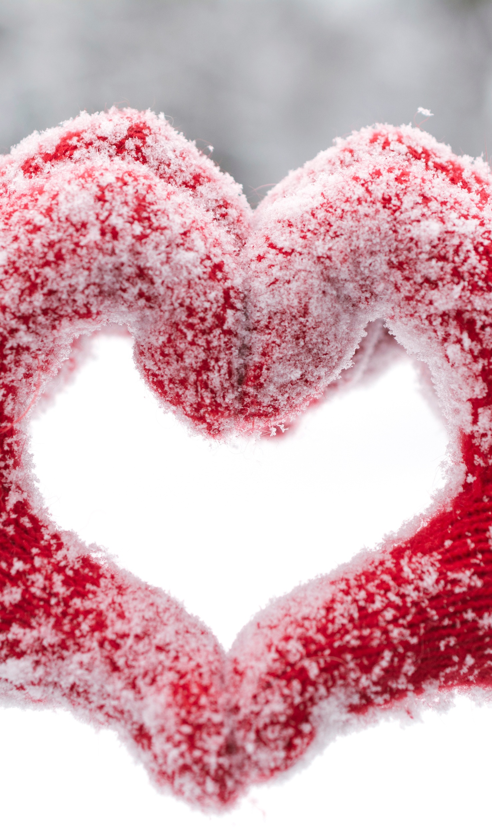
Liste de mots de la vidéo
L'enseignant prépare cette liste de mots. Les élèves peuvent travailler avec un partenaire pour cocher les mots qu’ils entendent pendant la vidéo.
Pour aider les élèves à entendre les mots de la liste, l’enseignant devrait revoir les mots avec eux avant de regarder la vidéo. L’enseignant peut aussi arrêter la vidéo à certains moments pour mettre en évidence les mots entendus.
Les lieux et les objets
une érablière
une cabane à sucre
un seau
un chalumeau
un arbre / un érable
la forêt
Les actions
récolter
percer l’arbre
bouillir
chauffer
goûter
fabriquer

Slide 7


Liste de mots de la vidéo
Les produits
la sève
le sirop d’érable
la tire d’érable
le sucre
l’eau d’érable
Les traditions
la dégustation
la fête
la musique
les activités d’hiver

Slide 8
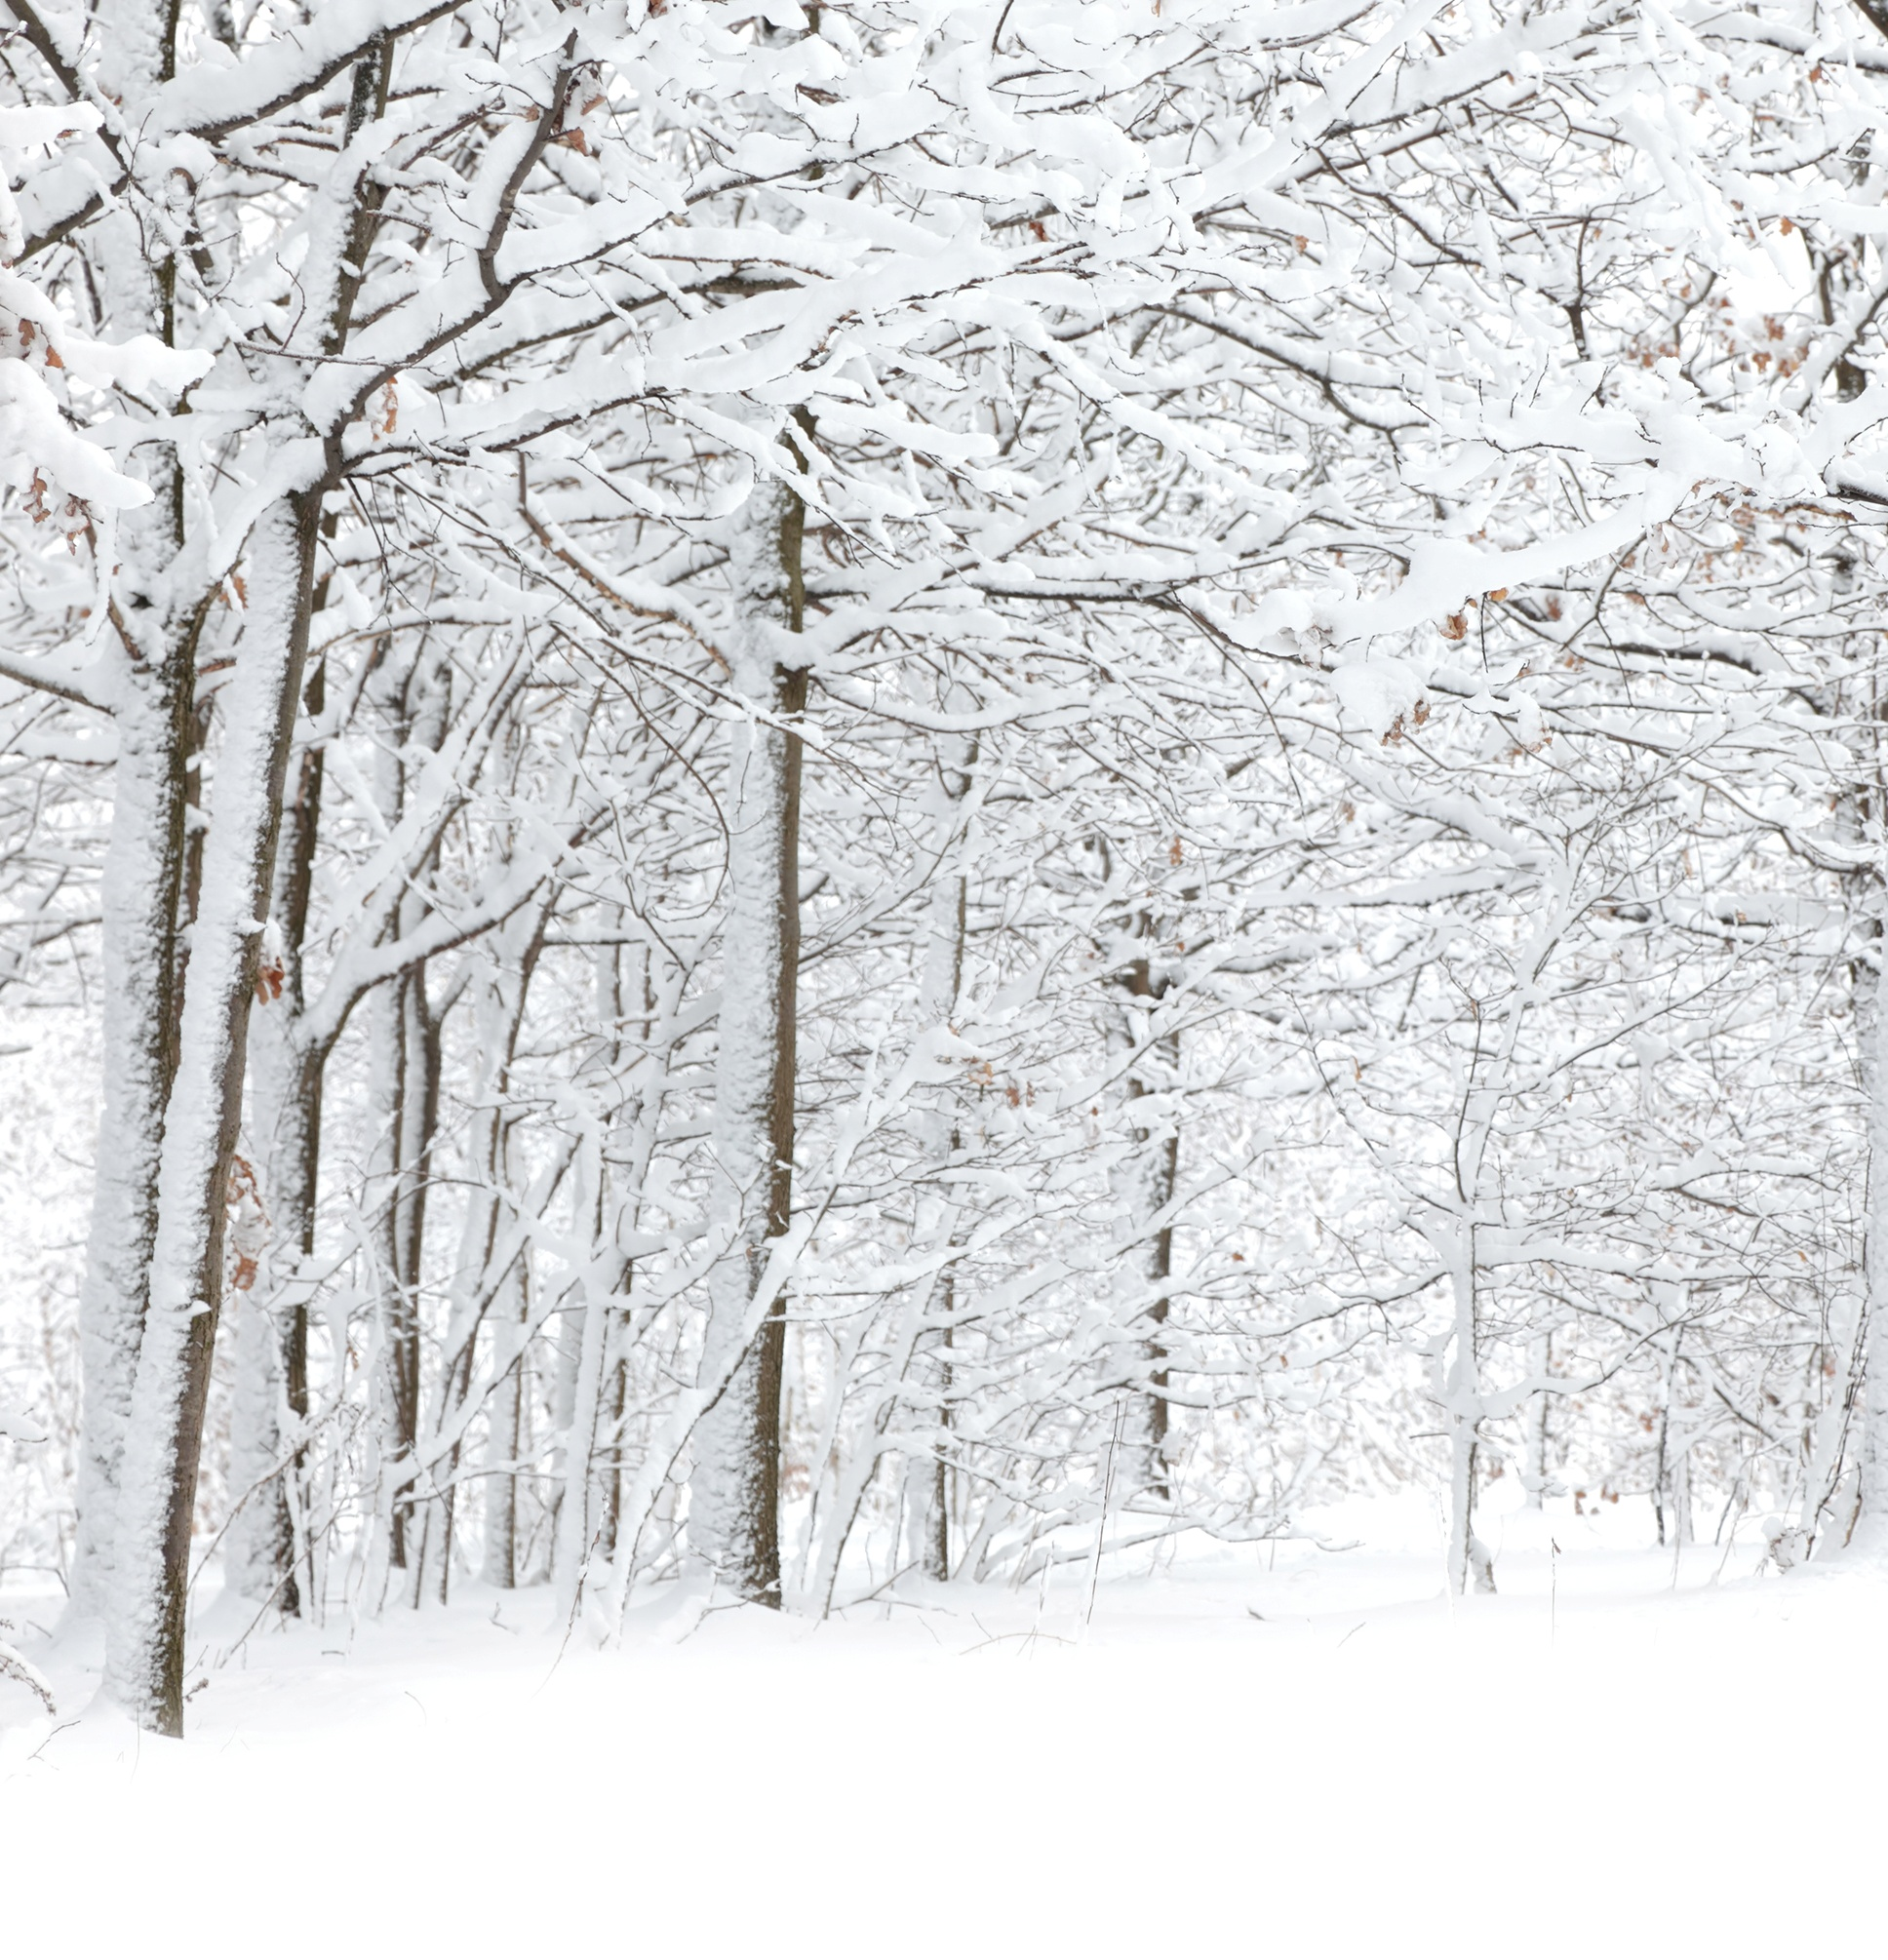
Lecture de phrases et travail avec un partenaire
Voici une liste de phrases reliées à la vidéo.
Ces phrases peuvent être projetées sur un écran ou écrites sur un papier à grand format.
L'enseignant lit les phrases aux élèves.
Les élèves travaillent avec un partenaire pour illustrer une phrase.
Ils doivent copier la phrase et l'illustrer.
Les phrases et les dessins seront affichés sur un tableau dans la classe.
Cela sert à soutenir visuellement les phrases et à aider à la consolidation des mots.
Les élèves ne peuvent pas choisir les mêmes phrases:
Dans l’érablière, il y a beaucoup d’arbres d’érable.
On met un chalumeau dans l’arbre pour faire sortir l’eau d’érable.
L’eau tombe dans un seau accroché à l’arbre.
La cabane à sucre est un endroit spécial dans la forêt.

Slide 9
Lecture de phrases et travail avec un partenaire
5.L’eau d’érable est claire comme de l’eau.
6. On fait bouillir l’eau pour fabriquer le sirop d’érable.
7. La tire d’érable est une friandise sucrée qu’on met sur la neige.

Slide 10
Lecture de phrases et travail avec un partenaire
8. Les acériculteurs récoltent l’eau d’érable dans la forêt.
9. Ils font bouillir l’eau dans une grande machine.
10. Les visiteurs peuvent goûter le sirop et la tire.
11. On chauffe l’eau d’érable pendant longtemps.

Slide 11
Lecture de phrases et travail avec un partenaire
12. La cabane à sucre est une tradition importante au Québec.
13. On mange un grand repas et on écoute de la musique.
14. C’est une fête d’hiver que beaucoup de gens aiment.

Slide 12
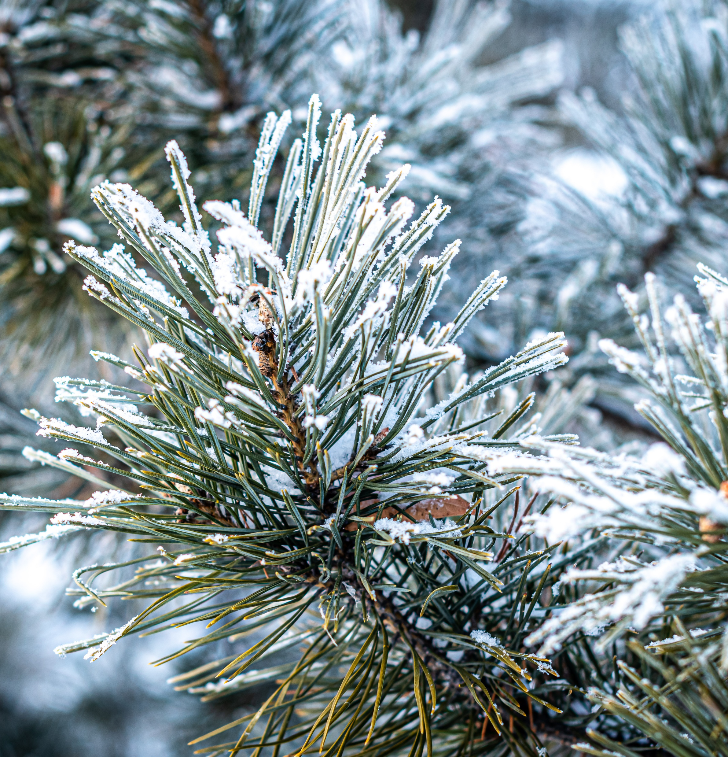
Travail en groupe : Créer une publicité
En groupes de 3 ou 4, les élèves créent une publicité pour promouvoir les traditions hivernales québécoises.
Critères :
Utiliser au moins cinq mots du vocabulaire.
Mentionner la cabane à sucre et la tire d’érable.
Utiliser des phrases persuasives :
  Viens avec nous !
  C’est fantastique !
  Tu vas aimer ça !
L’enseignant circule pour soutenir la langue et la collaboration.

Slide 13
Présentations
Pendant la présentation, les élèves doivent démontrer qu’ils peuvent :
Utiliser correctement au moins cinq mots du vocabulaire lié à la cabane à sucre (ex. érablière, sirop d’érable, tire d’érable, chalumeau, tradition).
Prononcer les mots du vocabulaire de façon claire et compréhensible.
Employer des phrases simples qui montrent qu’ils comprennent le sens des mots appris.
Écouter les autres groupes et reconnaître au moins deux mots du vocabulaire dans leurs présentations.

